Slide 1



LỚP TẬP HUẤN BÁO CÁO VIÊN
Chuyên đề
TUYÊN TRUYỀN,
PHỔ BIẾN,
GIÁO DỤC
PHÁP LUẬT
Ở ĐỒNG NAI
BCV Huỳnh Văn Tới

Slide 2



LỚP TẬP HUẤN BÁO CÁO VIÊN
NỘI DUNG
III
I
II
NHỮNG VẤN ĐỀ CHUNG
KỸ NĂNG
TUYÊN TRUYỀN, PHỔ BIẾN, GIÁO DỤC
PHÁP LUẬT
NHỮNG
VẤN ĐỀ
THỰC TẾ
MỤC ĐÍCH
YÊU CẦU
Nhận thức rõ, hiểu biết đúng, kỹ năng cơ bản về tuyên truyền, phổ biến, giáo dục pháp luật Việt Nam

Slide 3
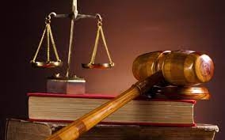
I
NHỮNG VẤN ĐỀ CHUNG
Tổng thể các quy tắc xử sự có tính bắt buộc chung, do Nhà nước đặt ra hoặc thừa nhận, thể hiện ý chí chung của một quốc gia, khu vực, được Nhà nước đảm bảo thực hiện bằng các biện pháp giáo dục, thuyết phục, và cưỡng chế.
(Wikipedia)
Qui tắc xử sự chung
(Tổng hòa các mối quan hệ xã hội )
1
CÁCH HIỂU
2
Tính bắt buộc chung
(Phải thực hiện)
Ý chí chung
(Tư tưởng chính trị, mục tiêu, định hướng)
3
Vai trò Nhà nước
(XD thể chế, công cụ quản lý, điều kiện)
4
Biện pháp thực hiện
(Giáo dục, thuyết phục, cưỡng chế)
5

Slide 4
NHỮNG
VẤN ĐỀ CHUNG
I
PHÁP
LUẬT
Văn hóa
Tư tưởng
Lịch sử
Hệ thống
Khoa học
Dân tộc
TÍNH CHẤT

Slide 5
I
NHỮNG VẤN ĐỀ CHUNG
Do cộng đồng quốc gia dân tộc xây dựng + thực hiện
1
NHẬN THỨC
Pháp luật là:
- Sáng tạo văn hóa
- Thành tựu khoa học
- Thước đo phát triển
của XÃ HỘI NGƯỜI.
Không quốc gia nào có quyền phủ nhận, áp đặt pháp luật của mình lên quốc gia khác
2
Pháp luật là phạm trù lịch sử (cụ thể) luôn vận động phát triển theo xu thế tiến bộ
3
Pháp luật vừa mang bản sắc quốc gia dân tộc vừa mang tính nhân loại (luật quốc gia hội nhập luật quốc tế)
4

Slide 6
Dân chủ cộng hòa định hướng xã hội chủ nghĩa
PHÁP LUẬT NƯỚC CHXHCN VIỆT NAM
1
3
2
5
Thành quả của sự nghiệp đấu tranh giải phóng dân tộc của nhân dân Việt Nam dưới sự lãnh đạo của Đảng CSVN.
Mục tiêu:
- Độc lập
- Tự do
- Hạnh phúc
- Hòa bình
- Thống nhất
- Toàn vẹn lãnh thổ
Quyền lực Nhà nước là thống nhất, có sự phân công, phối hợp, kiểm soát giữa các quyền lập pháp, hành pháp, tư pháp.
6
Tập trung xây dựng Pháp chế XHCN: Mọi chủ thể phải tôn trọng, tuân thủ, chấp hành nghiêm chỉnh pháp luật; không có ngoại lệ. (Điều 8, Hiến pháp 2013).
4
Cơ chế:
Nhân dân làm chủ
Đảng lãnh đạo
Nhà nước quản lý.
Hệ thống pháp luật Việt Nam
Khách quan, thống nhất, hài hòa các bộ phận cấu thành; đang hoàn thiện theo hướng bản sắc và hội nhập.
7

Slide 7
HỆ THỐNG
PHÁP LUẬT
PHÁP CHẾ XHCN
DIỄN BIẾN
HÒA BÌNH
1
1
1
CÁC VẤN ĐỀ THỰC TIỄN PLVN
Lập pháp chuyên nghiệp (Đội ngũ – Qui trình – Tính ổn định, đồng bộ, thống nhất)
Thượng tôn pháp luật
(Văn hóa ứng xử: Đấu tranh bất khuất chống bạo quyền – Phép vu thua lệ làng – Lý và tình).
Phủ nhận, xuyên tạc, chống phá luật pháp Việt Nam.
Thể chế hóa
(Hướng dẫn – Văn bản dưới luật – Tổ chức bộ máy)
2
2
Tuyên truyền, dẫn dắt theo hình mẫu luật pháp phương Tây.
Lách luật
(Lạm dụng, lách luật để tư lợi).
2
3
3
Luật và thông lệ quốc tế
(Tích hợp – Hội nhập – Bản sắc)
Lạm dụng chiêu bài dân chủ, nhân quyền bất tuân pháp luật Việt Nam.
3
Phổ biến, tuyên truyền, giáo dục pháp luật
(Chậm, chưa sâu rộng, chưa đồng bộ, chán).
YÊU CẦU
TĂNG CƯỜNG CÔNG TÁC TUYÊN TRUYỀN, PHỔ BIẾN, GIÁO DỤC PHÁP LUẬT
ĐỂ XÂY DỰNG PHÁP CHẾ XÃ HỘI CHỦ NGHĨA, PHÒNG CHỐNG DIỄN BIẾN HÒA BÌNH, THỰC THI PHÁP LUẬT VIỆT NAM.

Slide 8


II
KỸ NĂNG
TUYÊN TRUYỀN, PHỔ BIẾN, GIÁO DỤC
PHÁP LUẬT

Slide 9

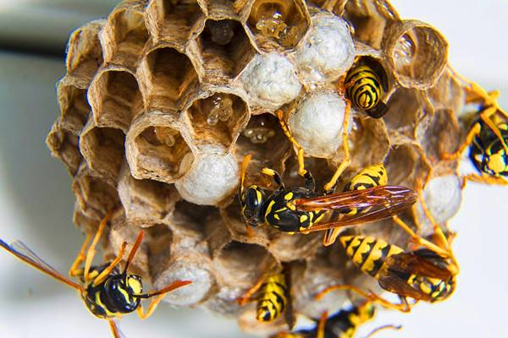
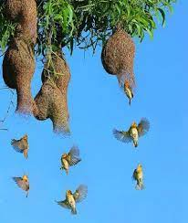
LÀ GÌ?
BẢN CHẤT CÔNG TÁC
TUYÊN TRUYỀN, PHỔ BIẾN, GIÁO DỤC
PHÁP LUẬT LÀ CÔNG TÁC TƯ TƯỞNG
Mác: Con người làm nhà thua con ong làm tổ, nhưng trước khi làm gì, hình ảnh của việc đó đã có trong bộ não con người (tư tưởng là nguồn lực của hành động).
- Cách hiểu: Là sự tác động vào con người để hình thành nhận thức và tình cảm làm động lực, chi phối hành động theo mục tiêu xác định.
- Hồ Chí Minh: Phải thông tư tưởng, dân vận khéo, việc gì khó cũng thành công.
.

Slide 10
CÔNG TÁC TƯ TƯỞNG CỦA ĐẢNG
NỘI DUNG
HÀNH ĐỘNG
XD
BV
TỔ QUỐC
THEO
ĐỊNH HƯỚNG
XHCN
CN
MAC - LENIN
NHẬN
THỨC
TÌNH
CẢM
CON
NGƯỜI
(CB,ĐV, QC)
TƯ TƯỞNG
HCM
TIẾN BỘ
NHÂN LOẠI
QUI LUẬT
KHOA HỌC

Slide 11
CÔNG TÁC TUYÊN TRUYỀN, PHỔ BIẾN, GIÁO DỤC PHÁP LUẬT
ĐƯỜNG LỐI
CHỦ TRƯƠNG VỀ PLVN
NHẬN
THỨC
TÌNH
CẢM
TÔN TRỌNG
TUÂN THỦ
CHẤP HÀNH
PHÁP LUẬT
CON
NGƯỜI
(CB,ĐV, QC)
NỘI DUNG VĂN KIỆN HIẾN PHÁP VÀ PHÁP LUẬT VN
NGUYÊN TẮC XÂY DỰNG
PHÁP CHẾ XHCN

Slide 12
HOẠT ĐỘNG
CỦA BÁO CÁO VIÊN
PHỔ BIẾN
(Thông tin, truyền thông để biết)
NHẬN
THỨC
TỰ GIÁC
TÔN TRỌNG
TUÂN THỦ
CHẤP HÀNH
PHÁP LUẬT
TUYÊN TRUYỀN
(Nói, giải thích, vận động để hiểu, tin, làm theo)
CON
NGƯỜI
(CB,ĐV, QC)
GIÁO DỤC
(Hướng dẫn, rèn luyện để hình thành kỹ năng sống thượng tôn pháp luật)
CỔ ĐỘNG,
NÊU GƯƠNG
(Để trực quan, động viên)

Slide 13
PHƯƠNG PHÁP
TRUYỀN THÔNG
(Thông tin đại chúng, internet, mạng xã hội)
NHẬN
THỨC
TỰ GIÁC
TÔN TRỌNG
TUÂN THỦ
CHẤP HÀNH
PHÁP LUẬT
TUYÊN TRUYỀN
(Tuyên truyền miệng, trực tuyến, trực tiếp (on/off line)
CON
NGƯỜI
(CB,ĐV, QC)
TÀI LIỆU
(Biên soạn phù hợp đối tượng; tài liệu hỏi đáp)
TƯ VẤN
(giải đáp, giải thích, hướng dẫn, hòa giải cơ sở)

Slide 14
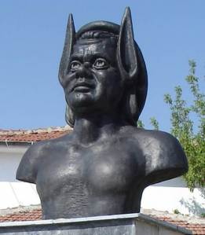

Vua Midat có cái tai l..ừ..a …!
KỸ NĂNG
NẮM BẮT, ĐỊNH HƯỚNG
DƯ LUẬN XÃ HỘI TỪ CƠ SỞ
THÔNG TIN
XÁC THỰC, KỊP THỜI,
ĐÚNG ĐỐI TƯỢNG, PHẠM VI LAN TỎA
NHU CẦU
THÔNG TIN
(nguồn vô tư)
TRUYỀN TIN
(Thiếu kiểm chứng)
CHÍNH TRỊ
XÃ HỘI
(Mục đích chính trị)
DƯ LUẬN
XÃ HỘI
(Số đông,
mang định kiến)
TIN ĐỒN
(Lan tỏa, thêm bớt)

Slide 15
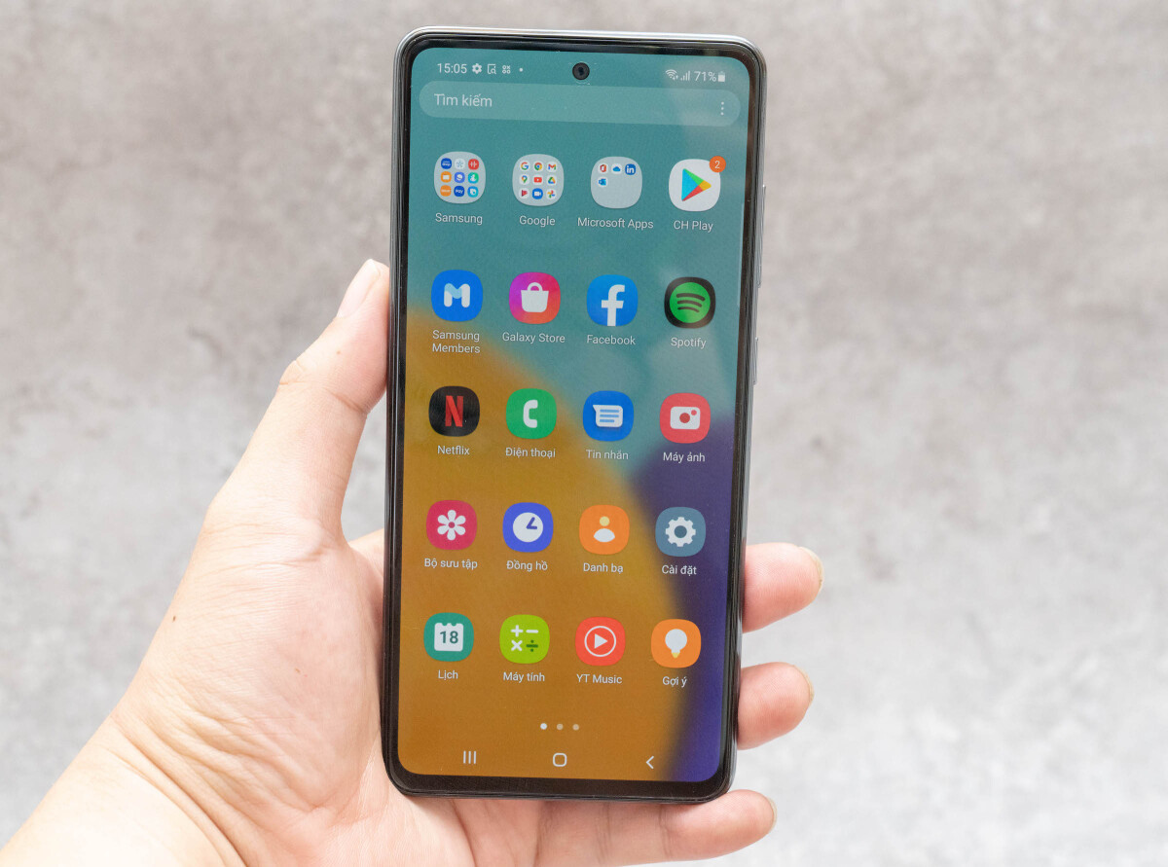
KỸ NĂNG XỬ LÝ THÔNG TIN PHÁP LUẬT
NGHE, XEM
(truyền thông)
HỆ THỐNG
CẬP NHẬT
QUẢN LÝ
TÍCH HỢP
HỆ THỐNG
THÔNG TIN PHÁP LUẬT
Data note
ĐỌC
(NQ, TL, HD)
COPY, SHARE
(Chia sẻ group)
TIẾP XÚC (Thông tin thực tế)
ỨNG DỤNG
(CN, Net)

Slide 16

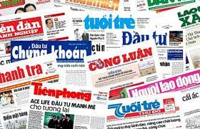

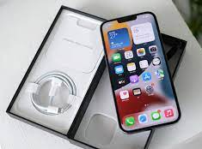
Data note
KHOA
HỌC
VĂN BẢN
PL
BÁO CHÍ
TRUYỀN
HÌNH
TRUYỀN
THANH
PHONE
(app, group)
COMPUTER
INTERNET

Slide 17
TUYÊN TRUYỀN MIỆNG ?
HỒ CHÍ MINH:
- Tuyên truyền là đem một việc gì nói cho dân hiểu, dân nhớ, dân theo, dân làm. Nếu không đạt được mục đích đó là tuyên truyền thất bại. Muốn thành công phải biết cách tuyên truyền; phải biết cách nói. Nói thì phải đơn giản, rõ ràng, thiết thực. Phải có đầu, có đuôi, sao cho ai cũng hiểu được, nhớ được. Chớ dùng những danh từ lạ, ít người hiểu. Chớ nói ra ngoài đề, chớ lắp đi lắp lại. Chớ nói quá một tiếng đồng hồ, vì nói dài thì người ta chán tai, không thích nghe nữa. Phải có lễ độ.

Slide 18
MỤC TIÊU TUYÊN TRUYỀN MIỆNG
NHẬN THỨC
HIỂU BIẾT
TIN TƯỞNG
TỰ GIÁC
TÔN TRỌNG
TUÂN THỦ
CHẤP HÀNH
PHÁP LUẬT
Xây dựng lòng tin
PHÙ HỢP ĐỐI TƯỢNG
(CB, CCVC, QUẦN CHÚNG)
Truyền cảm hứng
Giải thích sự cố
Phản bác sai, trái

Slide 19
Truyền đạt nội dung cơ bản của pháp luật phù hợp (đối tượng, không gian, thời gian)
NHIỆM VỤ CỦA BCV
Làm cho các đối tượng nhận thức đúng, đồng thuận dẫn đến hành động tự giác thực hiện.
Nắm bắt sự tiếp nhận, tâm tư, ý kiến của đối tượng đối với PL.
Động viên các điển hình, mô hình thực hiện tốt HP, PL; phát hiện tồn tại, hạn chế.
Nắm bắt, đánh giá mức độ hài lòng của người tiếp nhận và hiệu quả thực thi pháp luật trong đời sống.

Slide 20
ĐỐI TƯỢNG
CỦA
CÔNG TÁC TUYÊN TRUYỀN, PB,GD
PL
XÁC ĐỊNH ĐỐI TƯỢNG
PHÙ
HỢP
Tổ chức
Đoàn thể
Giới
Lứa tuổi
Tôn giáo
Dân tộc
Vùng miền
XÁC ĐỊNH ĐỐI TƯỢNG
(cần gì?
Mong đợi gì?)

Slide 21
KỸ NĂNG ĐỀ CƯƠNG TUYÊN TRUYỀN
1/. Căn cứ: Chủ trương của cơ quan thẩm quyền (KH,CT, văn bản) Tính pháp lý.
5/. Nội dung tuyên truyền: Theo những câu hỏi:
Vì sao?. Những luận điểm cơ bản?. Những nội dung cần chú ý?. Hướng dẫ về tài liệu. Vận dụng các phương pháp: Thuyết trình, hỏi đáp, nêu vấn đề thảo luận…
2/. Mục đích yêu cầu: Mục đích gì?. Yêu cầu gì? (Phổ biến?. Tuyên truyền?. Giáo dục, vận động?).
6/. Các hình thức kết hợp:
Minh họa
Trình chiếu
3/. Xác định đối tượng, thời gian, không gian: Để chọn hình thức, nội dung cho phù hợp.
7/. Giải đáp và lời hứa:
Giải đáp chuẩn nội dung
Ghi nhận và thực hiện lời hứa.
4/. Dự báo các tình huống bất thường: Để ứng xử hợp lý.

Slide 22
1. WHAT?
KỸ NĂNG NỘI DUNG 6 W
6.WHAT FOR
(MỤC ĐÍCH GÌ?)
2. WHEN?
TRƯỚC KHI HAY
PHẢI ĐÚNG
3. WHERE?
4. WHO?
5. WHY?

Slide 23
TT, PB,GD
PHÁP
LUẬT
Hệ thống thông tin PL
Đội ngũ BCV, TT viên
Cơ chế phối hợp
Phản bác quan điểm sai, trái
Mạng xã hội - giáo dục cộng đồng
Hoàn thiện hệ thống PL
III
NHỮNG
VẤN ĐỀ THỰC TẾ

Slide 24
III
  Đưa đời sống vào luật pháp và đưa pháp luật vào đời sống (chất lượng nội dung luật)
1
GÓP Ý XÂY DỰNG HOÀN THIỆN HỆ THỐNG PHÁP LUẬT
Tổng hợp, phản ảnh kiến nghị của cử tri về chất lượng lập pháp, chương trình hoàn thiện hệ thống pháp luật.
Hoàn thiện hệ thống PL
Kiểm tra, giám sát việc thực thi pháp luật và thực hiện pháp chế XHCN.

Slide 25
III
  Chuyển đổi số, 4.0
2
Ứng dụng CNTT và cơ sở dữ liệu quốc gia
ilaw
Hệ thống thông tin pháp luật chính thống, liên thông, cập nhật, quản lý.
Hệ thống thông tin PL thống nhất, chia sẻ chung
Luật và thông lệ quốc tế
(Giáo dục cộng đồng)

Slide 26
XÂY DỰNG ĐỘI NGŨ VÀ
PHỐI HỢP TUYÊN TRUYỀN
III
3
CƠ QUAN CHỦ QUẢN
(Nội dung PL chuyên ngành)
Mạng lưới có tổ chức, Phân công cụ thể, phối hợp chặt chẽ, hệ thống chân rết đến cơ sở.
BCV viên được chọn lọc, đào tạo, bồi dưỡng thường xuyên.
Cung cấp, trao đổi, biên soạn, sử dụng thông tin pháp luật phù hợp.
Có cơ chế thù lao, thi đua, động viên khen thưởng.
QUI CHẾ
PHỐI HỢP
BAN TUYÊN GIÁO
(Đội ngũ BCV, TT viên)
Đội ngũ BCV, TT viên và cơ chế phối hợp
CQ TRUYỀN THÔNG
(Đài truyền thanh cơ sở)
TƯ VẤN PHÁP LUẬT
(Giải đáp, hướng dẫn cụ thể)
HÒA GIẢI VIÊN CƠ SỞ
(Giải thích, vận động)

Slide 27
Quyền con người & thực hiện quyền con người ở Việt Nam
III
TUYÊN NGÔN QUỐC TẾ NHÂN QUYỀN (1948)
Đại hội đồng Liên hiệp quốc “Công bố bản Tuyên Ngôn Quốc Tế Nhân Quyền này như một tiêu chuẩn thực hiện chung cho tất cả các dân tộc và quốc gia, sao cho mỗi cá nhân và đoàn thể xã hội luôn nhớ tới bản tuyên ngôn này, nỗ lực phát huy sự tôn trọng các quyền tự do này bằng học vấn và giáo dục, và bằng những biện pháp lũy tiến trên bình diện quốc gia và quốc tế, bảo đảm sự thừa nhận và thực thi trên toàn cầu các quyền tự do này cho các dân tộc thuộc các quốc gia hội viên hay thuộc các lãnh thỗ bị giám hộ”.
30 điều. Lưu ý, có nhiều điều bị lạm dụng. Có điều bị phớt lờ, như khoản 2, điều 29: “Trong khi hành xử những quyền tự do của mình, ai cũng phải chịu những giới hạn do luật pháp đặt ra ngõ hầu những quyền tự do của người khác cũng được thừa nhận và tôn trọng, những đòi hỏi chính đáng về đạo lý, trật tự công cộng và an lạc chung trong một xã hội dân chủ cũng được thỏa mãn”. (những kẻ quá khích, lạm dụng nhân quyền thường phớt lờ điều này).
“
4
Phản bác quan điểm sai, trái

Slide 28
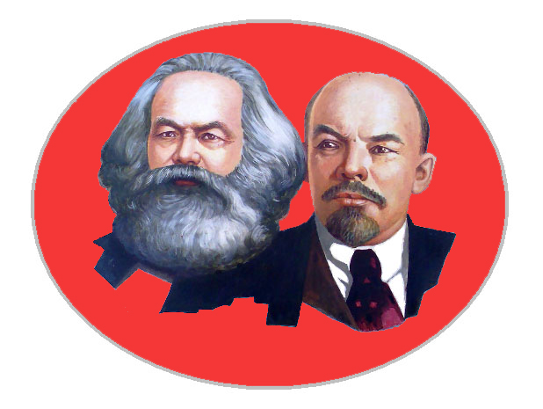
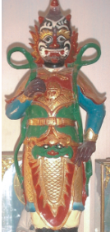
PHƯƠNG PHÁP
ĐẤU TRANH PHẢN BÁC, THUYẾT PHỤC
LÊNIN
Vũ khí phê phán đánh đổ sự phê phán bằng vũ khí
QUAN ÂM BỒ TÁT
(Tiêu diện đại sĩ)
Chinh phục quỉ vương bằng quyền phép cao minh hơn
LÝ LUẬN
CÁI ĐÚNG
GIÁO DỤC, THUYẾT PHỤC, CHINH PHỤC

Slide 29
III
III
KỸ NĂNG PHẢN BÁC SAI TRÁI
4
4
PHỦ NHẬN
(CN Mác, TT HCM, hệ thống PL VN)
KHẲNG ĐỊNH
(Quan điểm, lý luận)
SAI, XẤU, XUYÊN TẠC
ĐÚNG, ĐẸP,
THỰC TẾ
Phản bác quan điểm sai, trái
Phản bác quan điểm sai, trái
TRUYỀN THÔNG
(Mạng, group)
MẠNG XÃ HỘI
HIỆU ỨNG SỐ ĐÔNG
ĐÔNG HƠN
(ĐV, HV MTTQ và các đoàn thể)
DIỄN BIẾN HÒA BÌNH
PHẢN BÁC SAI TRÁI

Slide 30
III
Là hiện tượng xã hội giao tiếp không trực tiếp của con người trên nền internet, nhanh chóng, rộng khắp, xuyên không gian và thời gian, vượt các rào cản về địa giới.
5
Tích cực
Là thành tựu khoa học của loài người đem lại sự tiến bộ, phát triển, đổi mới, thích ứng với hoạt động của mọi người, nhất là giới trẻ, cơ hội lớn để phát triển và hội nhập; LÀM CHO CON NGƯỜI TRÊN THẾ GIỚI GẦN NHAU LẠI
Tiêu cực
Khó kiểm soát, thuận tiện cho cái xấu, cái ác, cái phi truyền thống, lệch chuẩn đạo đức - văn hóa lan truyền; là thử thách lớn trong giáo dục và vận động xã hội; nhất là đối với thanh thiếu niên.
Mạng xã hội

Slide 31
Mạng xã hội đang xu thế hướng đến xã hội ảo/nhu cầu thật (không cấm được)
Nguyên nhân của tiêu cực không do bản thân của mạng xã hội, mà do người sử dụng nó, quản lý nó.
Giáo dục Làm cho mọi người nhận thức đúng về bản chất mạng xã hội
- Tạo điều kiện giúp mọi người sử dụng mạng xã hội tích cực, chống tiêu cực
Xây dựng hệ thống và thiết chế quản lý mạng xã hội phù hợp, làm cho xã hội mạng tích cực, tiến bộ, pháp qui.
- Thậm chí sử dụng vũ khí mạng xã hội trong đổi mới công tác lãnh đạo, quản lý và giao tiếp của cán bộ, công chức.
- Cần có: Tri thức, bản lĩnh và đạo đức trong việc tiếp nhận, xử lý thông tin, vận dụng mạng xã hội.
LÀM GÌ?

Slide 32
Đang có chủ trương: Xây dựng đội ngũ cộng tác viên, dư luận viên ứng dụng mạng xã hội để tuyên truyền, vận động trong xã hội, phòng chống tiêu cực do mạng xã hội đưa đến (tổ chức đội ngũ, thiết lập hệ thống kết nối, qui ước hoạt động tự nguyện, cung cấp thông tin, đánh giá, biểu dương, khen thưởng).
Đang có định hướng: Khuyến khích các doanh nghiệp, cơ quan, đơn vị nghiên cứu, ứng dụng công nghệ sử dụng mạng để kinh doanh, hướng đến Chính phủ điện tử - Công dân điện tử - Lãnh đạo và quản lý điện tử - nắm bắt tư tưởng, nguyện vọng, tuyên vận cũng qua mạng xã hội.
- Kỹ năng xử lý tình huống giao tiếp trên mạng xã hội là cần thiết và cấp thiết.
LÀM GÌ?

Slide 33
XÂY DỰNG HỆ THỐNG PHÁP LUẬT HOÀN THIỆN VỀ MẠNG XÃ HỘI (MỚI CÓ LUẬT AN NINH MẠNG VÀ CÁC NGHỊ ĐỊNH)
MẠNG
XÃ HỘI
MẠNG XÃ HỘI CẦN THIẾT LÀ VŨ KHÍ ĐỂ TUYÊN TRUYỀN, PHỔ BIẾN, GIÁO DỤC PHÁP LUẬT
SỬ DỤNG MẠNG XÃ HỘI LÀM CÔNG CỤ GIÁO DỤC CỘNG ĐỒNG, XÂY DỰNG PHÁP CHẾ XÃ HỘI CHỦ NGHĨA

Slide 34

Em xin hết!

